Slide 1
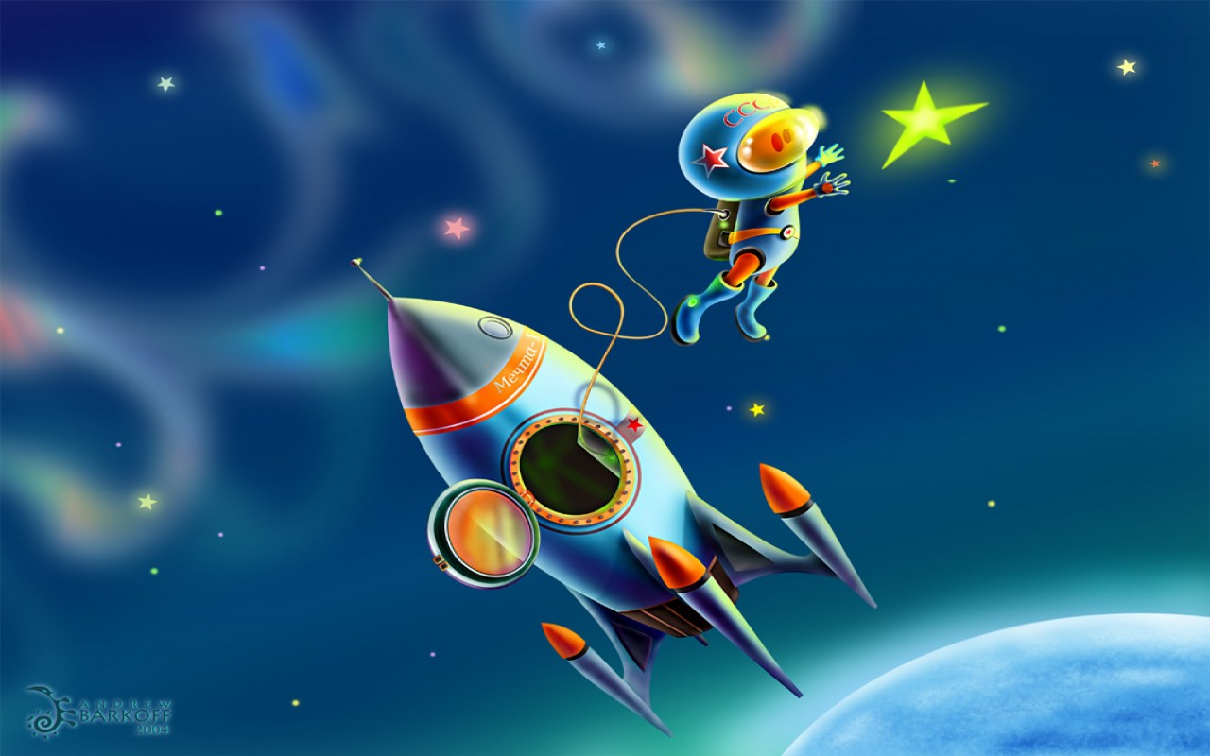
КОСМОС

Slide 2
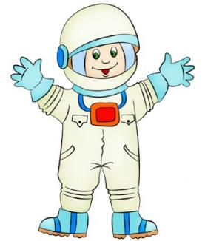
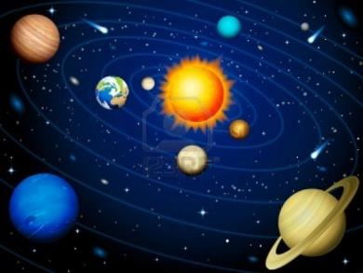
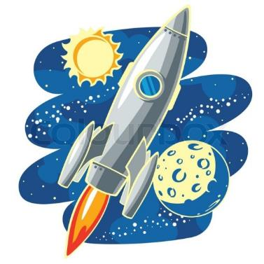
Отгадай загадку
Человек сидит в ракете. Смело в небо он летит, И на нас в своем скафандре Он из космоса глядит.
Океан бездонный, океан бескрайний, Безвоздушный, темный и необычайный, В нем живут Вселенные, звезды и кометы, Есть и обитаемые, может быть, планеты.
Чудо—птица, алый хвост, Прилетела в стаю звезд.

Slide 3
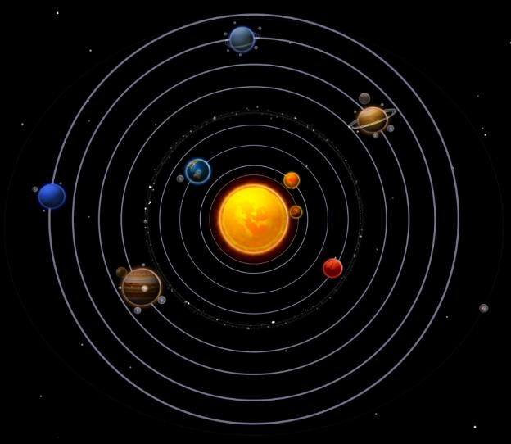
Что такое космос?
Космос -это загадочный мир звезд, планет,
и других объектов.
Самая важная и большая звезда в нашей солнечной системе – это Солнце. От него зависит жизнь нашей планеты.
Солнце настолько большое, что притягивает к себе все объекты и не дает им улететь в открытый космос, а планеты и другие жители солнечной системы, пытаясь улететь, все время движутся по кругу.

Slide 4
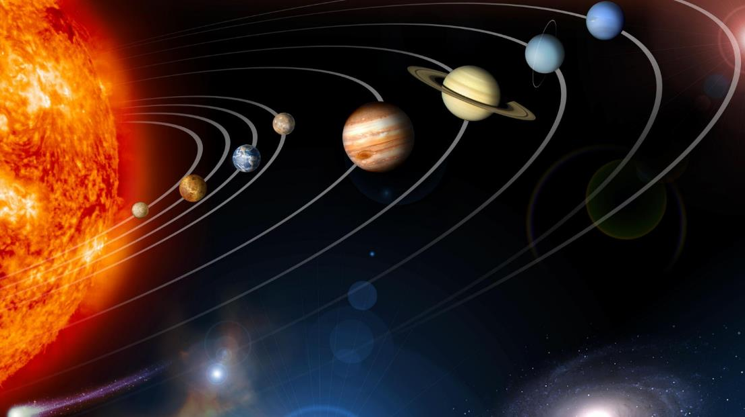
Как вы думаете, почему планеты не сталкиваются друг с другом?
Оказывается каждая из них бежит по своей дорожке – орбите, и дорожки эти не пересекаются, поэтому планеты никогда не сталкиваются друг с другом. В солнечной системе есть свой порядок.

Slide 5
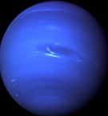
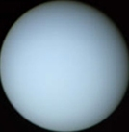
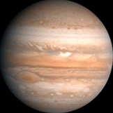
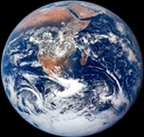
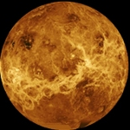
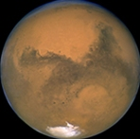
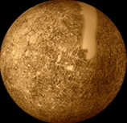
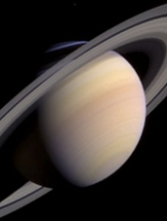
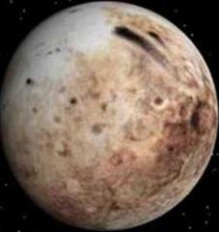
Планет в солнечной системе 9 и запомнить их поможет веселое стихитворение
По порядку все планеты
Назовет любой из нас:
Раз – Меркурий,
Два – Венера,
Три – Земля,
Четыре – Марс,
Пять – Юпитер,
Шесть – Сатурн,
Семь – Уран,
За ним – Нептун.
Он восьмым идет по счету.
А за ним уже, потом,
И девятая планета
Под названием Плутон.

Slide 6
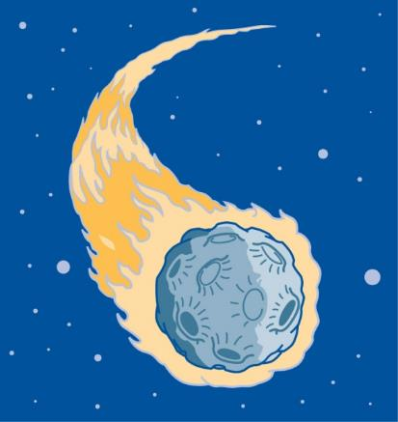
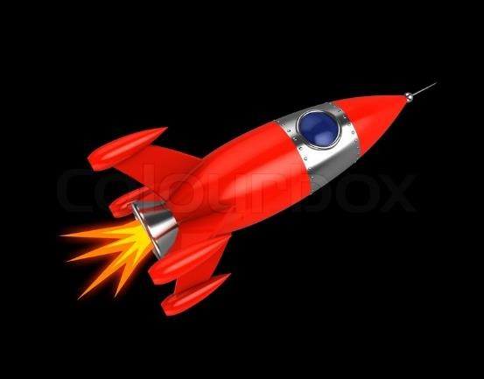
«Найди лишнее»

Slide 7
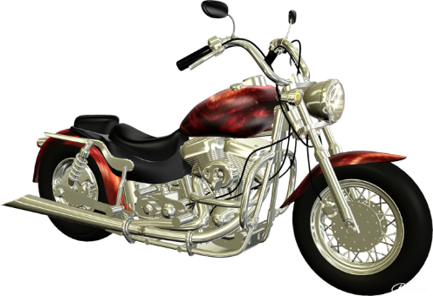
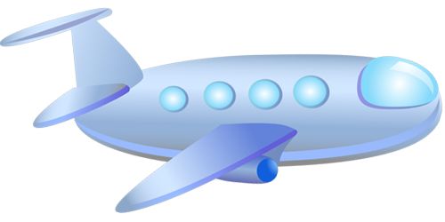
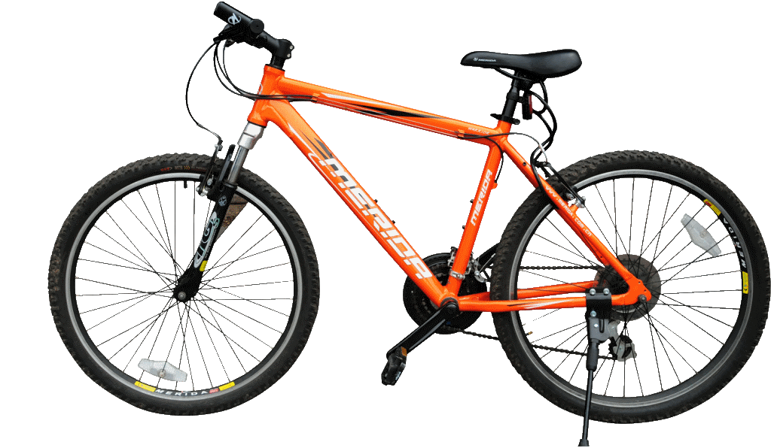
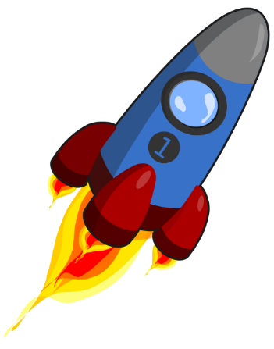
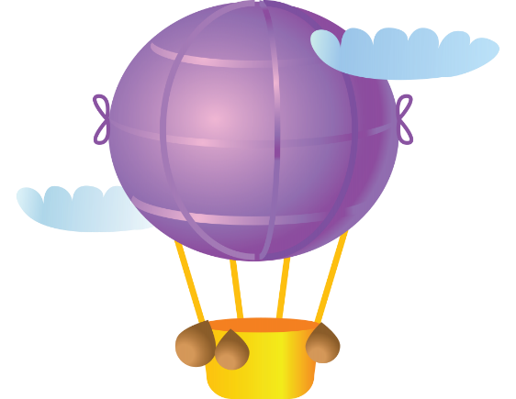
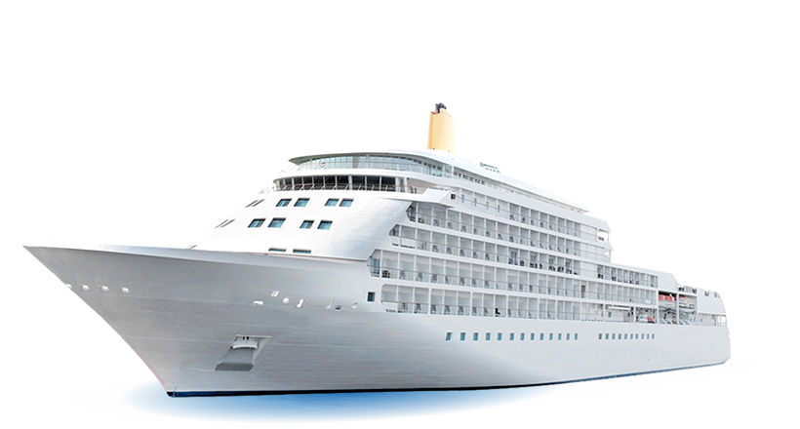
На чем можно полететь в космос?

Slide 8
Сколько ракет полетело на Луну?
3
6
8

Slide 9
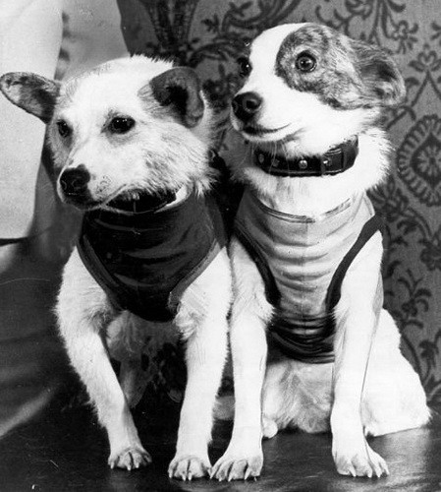
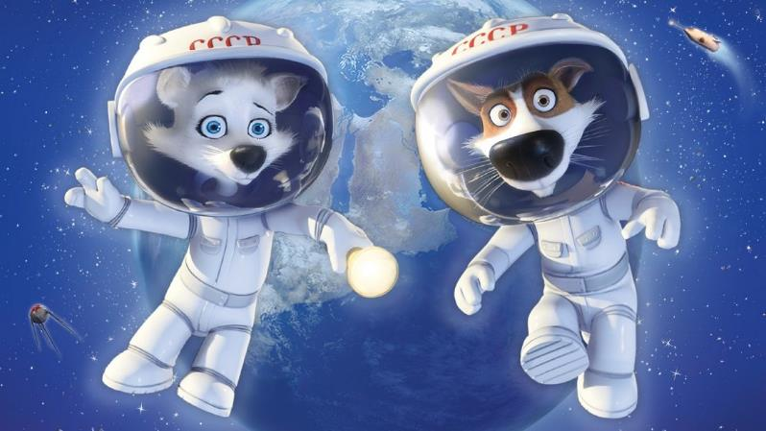
Кто летает на ракете?
Космонавт-это человек, который испытывает космическую технику и работает на ней в космосе.
Ученые хотели знать, с чем придется столкнуться человеку в космическом полете. Поэтому сначала решили отправить в космическую неизвестность животных. Первые животные с планеты Земля, которые пробыли на орбите более суток и благополучно вернулись домой, стали Белка и Стрелка.

Slide 10
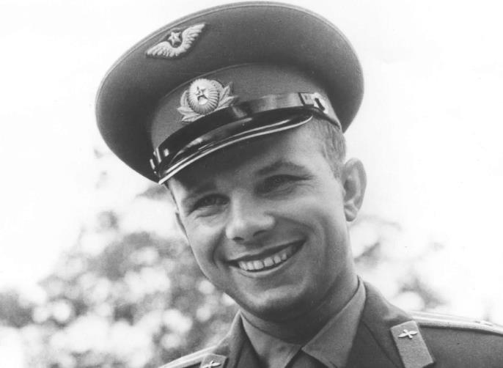
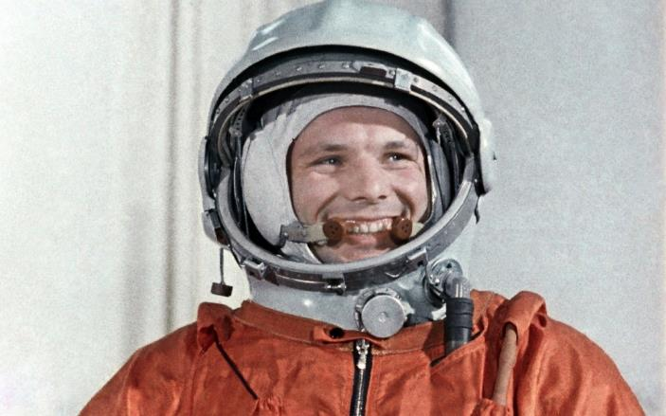
После полетов животных, стали отправлять в космос людей.
Первым человеком полетевшим в открытый космос стал Юрий Алексеевич Гагарин. 12 апреля 1961 года на корабле "Восток" он облетел вокруг Земли один раз за 1 час 48 минут. Он вернулся на Землю живым и здоровым, и ученые решили, что человек может жить и работать в космосе.

Slide 11
Проверь себя!
Что такое космос?
Какая самая большая звезда в солнечной системе?
Как называются дорожки, на которых находятся планеты?
Какая планета третья по счету от Солнца?
Кто такой космонавт?
Назови имена первых животных-космонавтов.
Как звали человека, впервые отправившегося в космос?
Как ты считаешь, какими качествами должен обладать космонавт?

